Slide 1
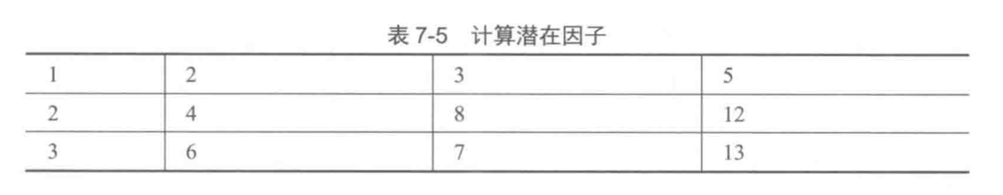
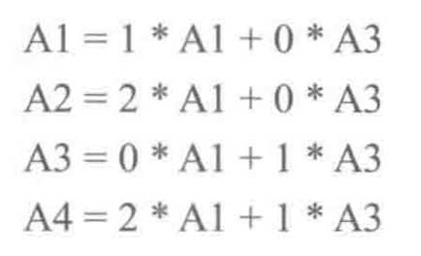
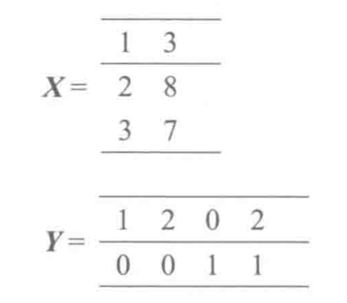
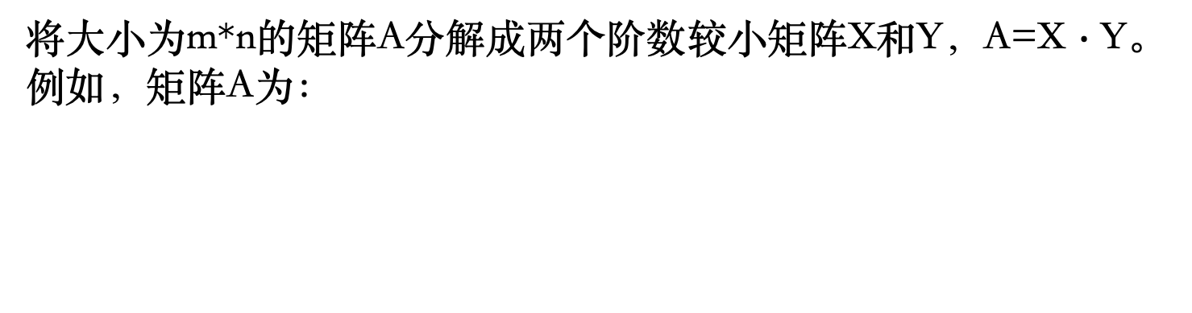

基于潜在因子的CF（举例）
原理：将用户条目矩阵分解成两个潜在因子矩阵
将大小为m*n的矩阵A分解成两个阶数较小矩阵X和Y，A=X $∙$Y。
例如，矩阵A为：
每一列改写成A1和A3的线性组合：
创建X和Y低阶矩阵，使得A= X$∙$Y

Slide 2
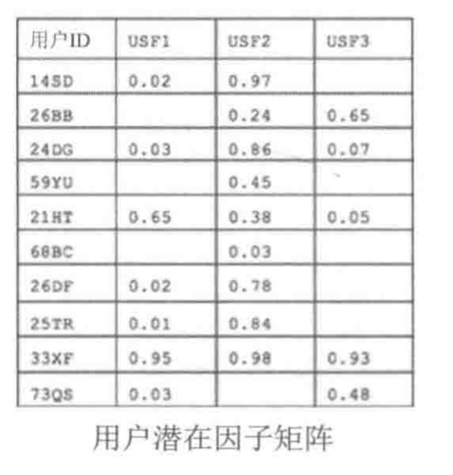
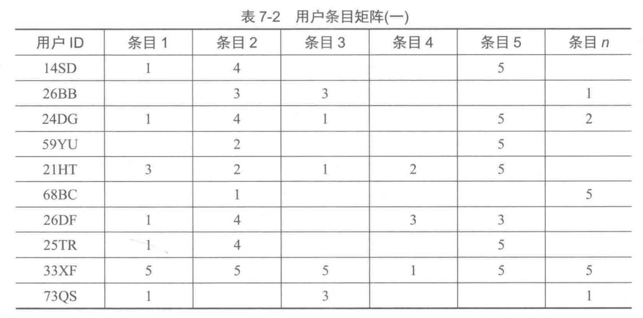

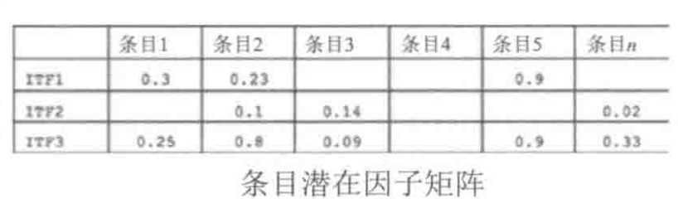
基于潜在因子的CF
将用户条目矩阵分解成两个潜在因子矩阵：
用户潜在因子矩阵
条目潜在因子矩阵
实际评分：3/5=0.6（归一化）
预测评分：0*0.23+0.24*0.1+0.65*0.8=0.544

Slide 3
基于潜在因子的CF
目标函数：预测评分和实际评分之间中的误差平方和SSE
训练模型最小化目标函数。
使用ALS模型（Alternating Least Squares，交替最小二乘），工作原理：
用户潜在因子值保持不变，改变条目潜在因子值，让总SSE降低；
条目潜在因子值保持不变，改变用户潜在因子值，让总SSE降低；
迭代多次，持续修改两个潜在因子值，直到SSE收敛。
基于潜在因子的CF，优势：
不需要条目内容信息，基于用户条目交互信息推荐
提供基于其他用户的个性化推荐
限制：
冷启动问题：没有历史数据，无法为新用户推荐
缺失值：对于没有被交互（评分）过的条目，无法被推荐
准确率低：数据持续变化

Slide 4
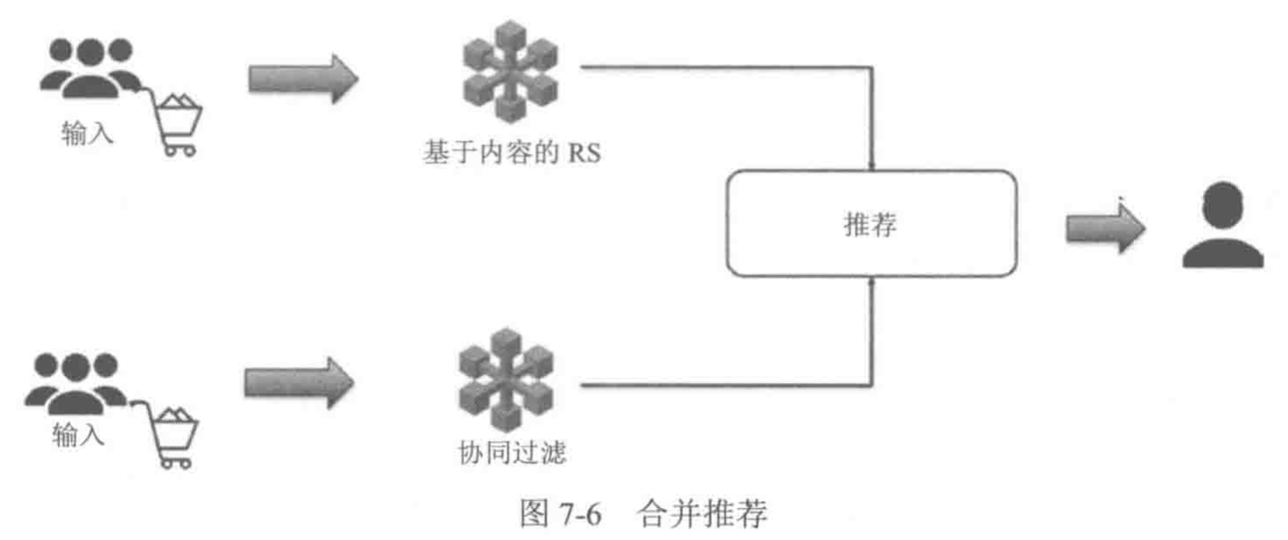
混合推荐系统
单独RS都有限制，可以混合多种RS方法进行推荐

